Slide 1


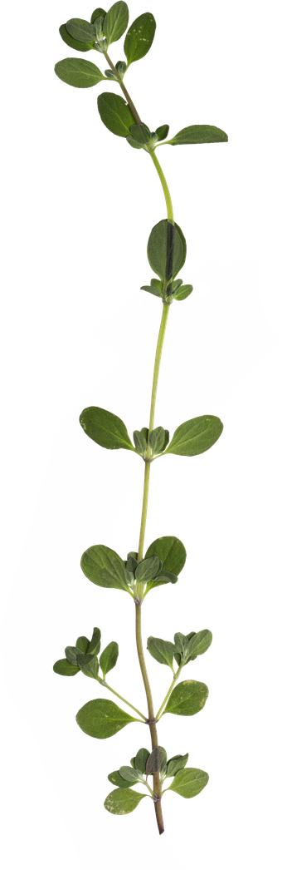




Importância da Conservação da
Biodiversidade para a Defesa Fitossanitária
Isane Vera Karsburg

Slide 2
Brasil tem 125.076 espécies de animais e 50.279 espécies de plantas e fungos (entre nativas, cultivadas e naturalizadas) conhecidas pela ciência.

Slide 3
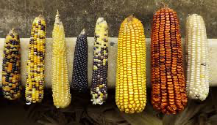
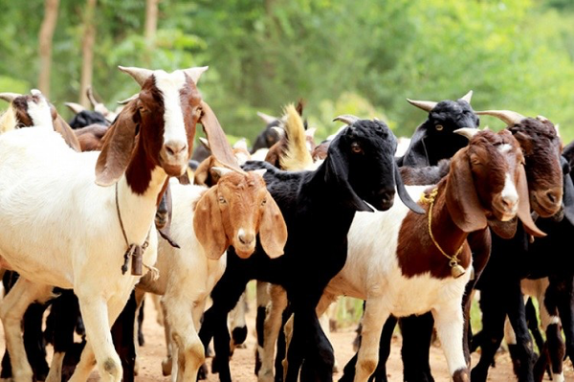
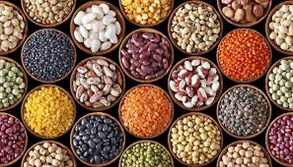
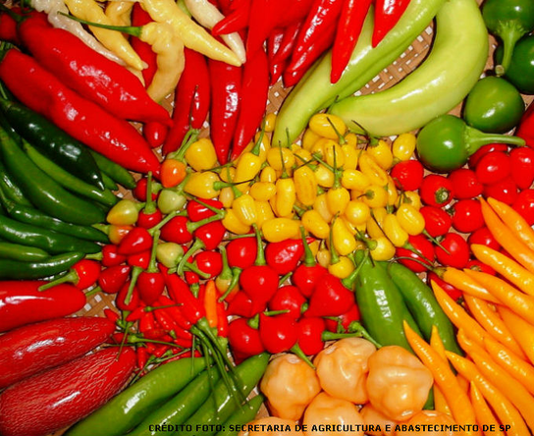
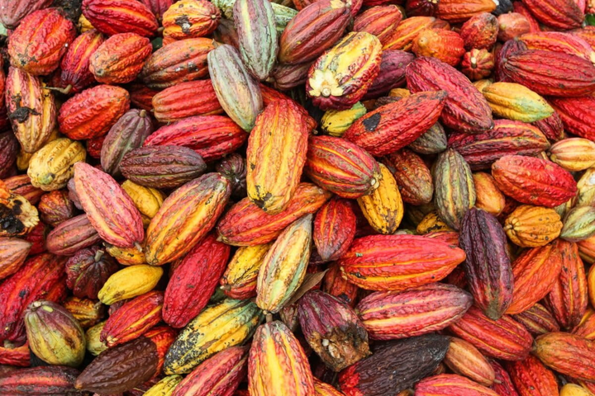
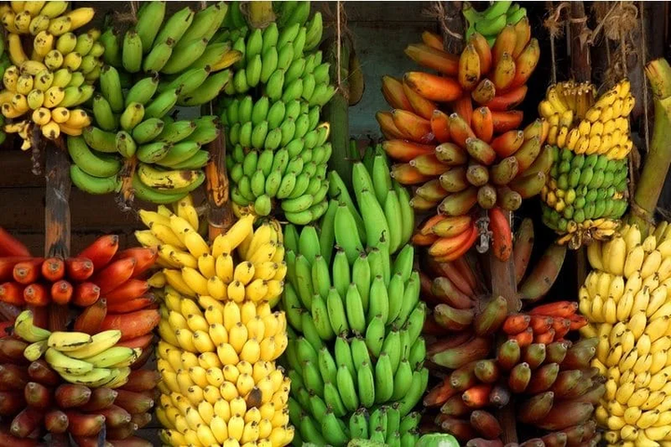
O que é biodiversidade?

Slide 4
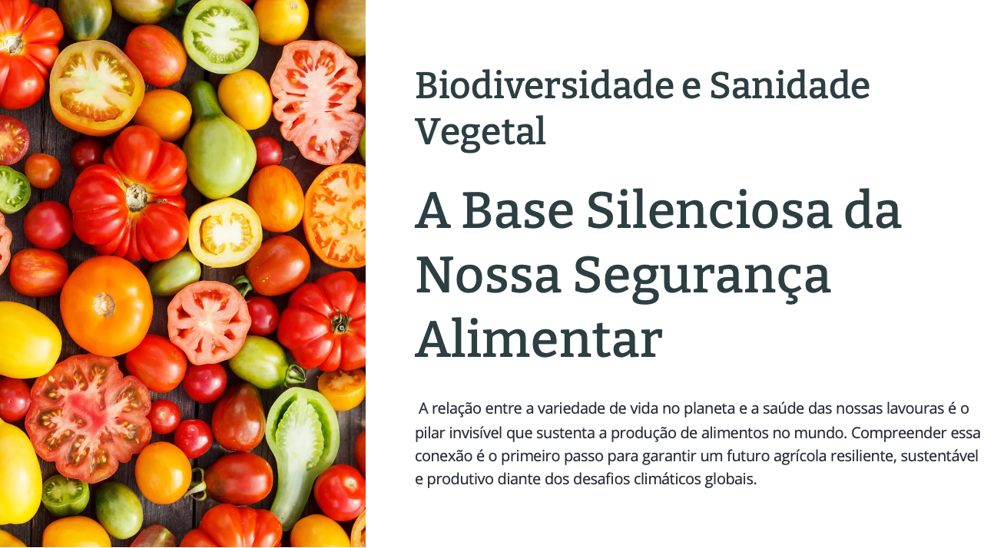

Slide 5
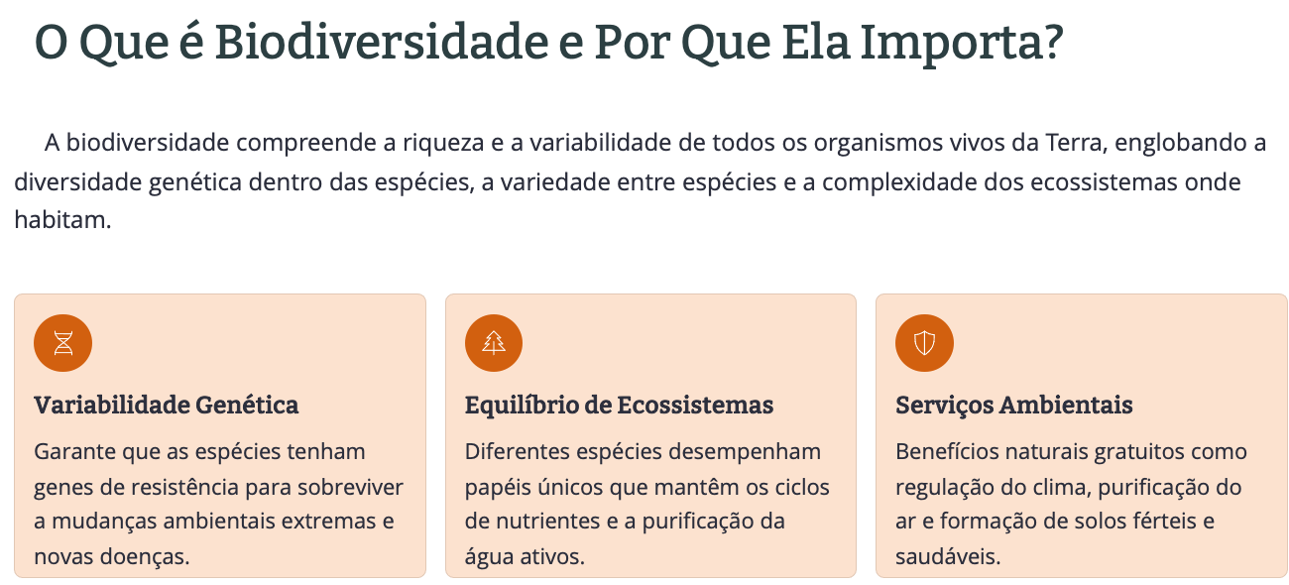

Slide 6
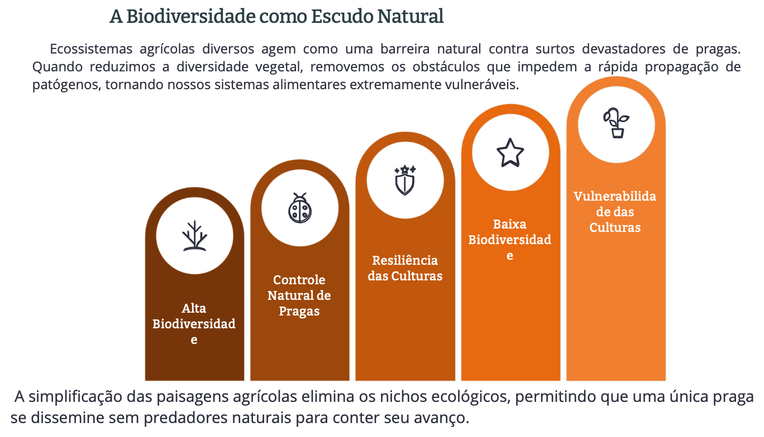

Slide 7
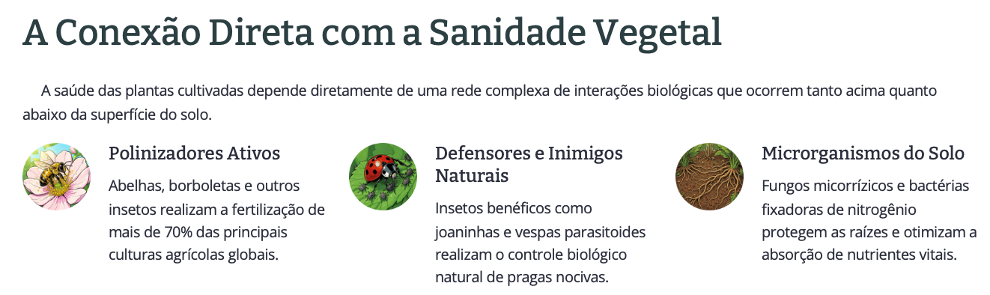

Slide 8
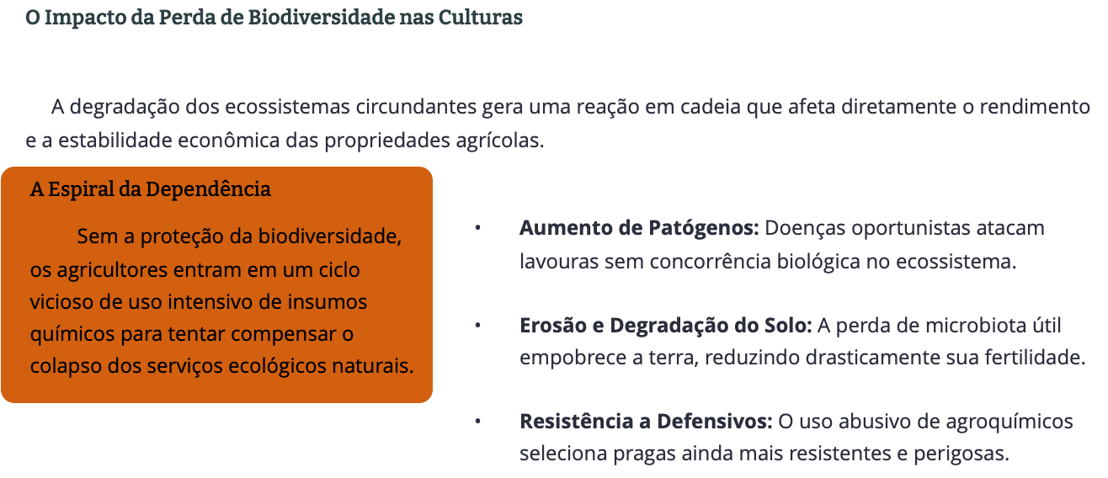

Slide 9
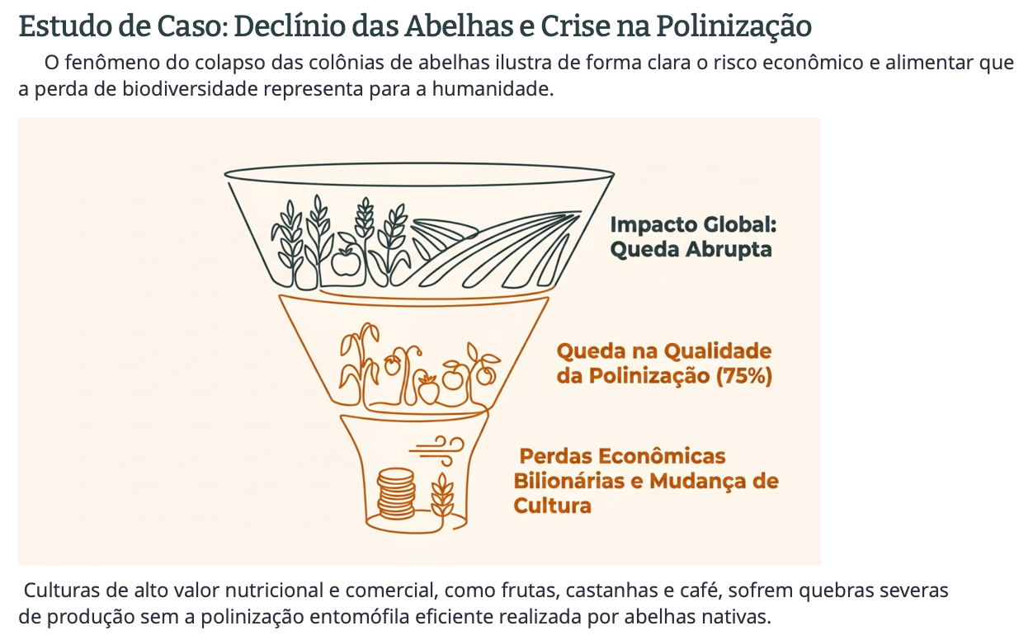

Slide 10
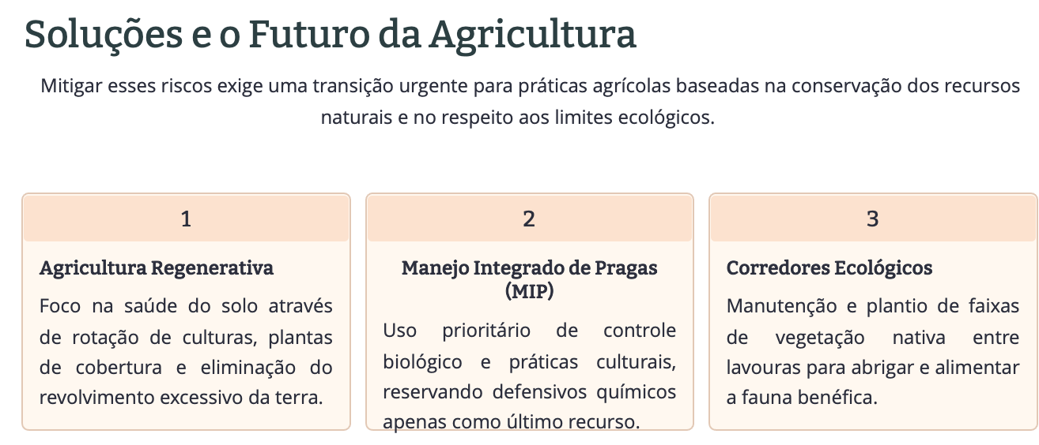

Slide 11
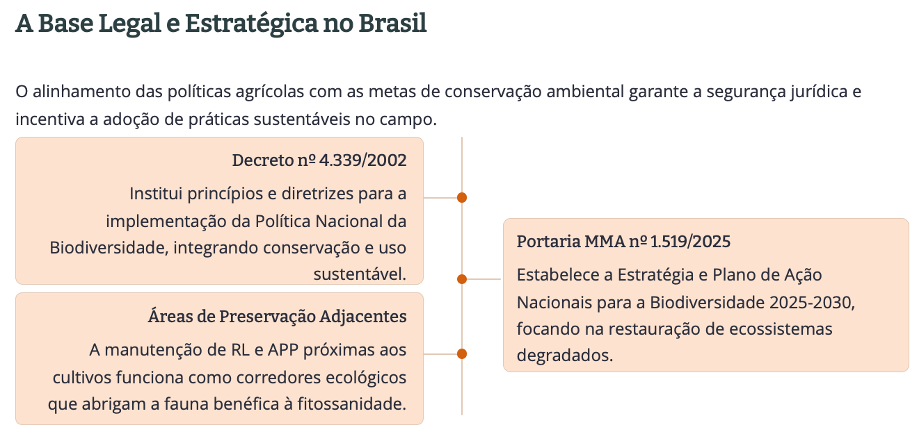

Slide 12
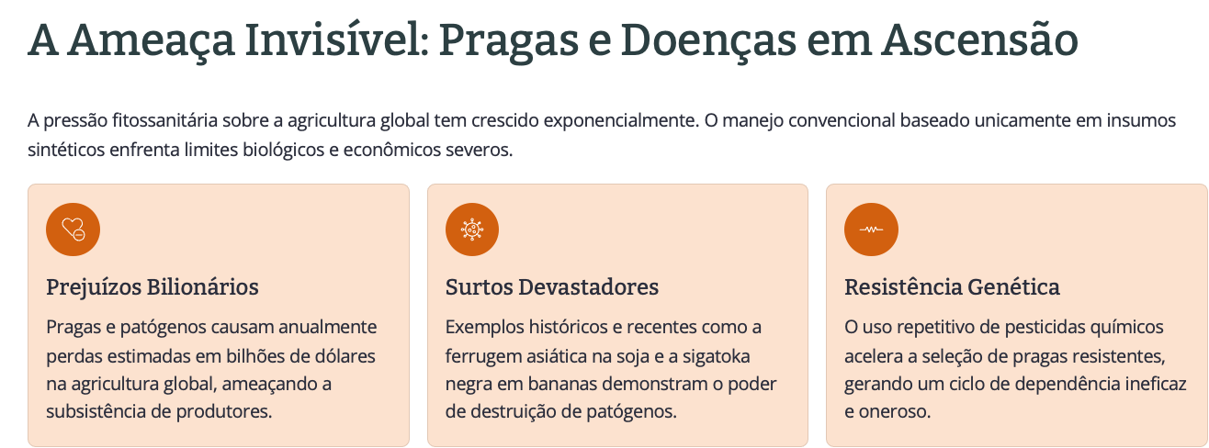

Slide 13
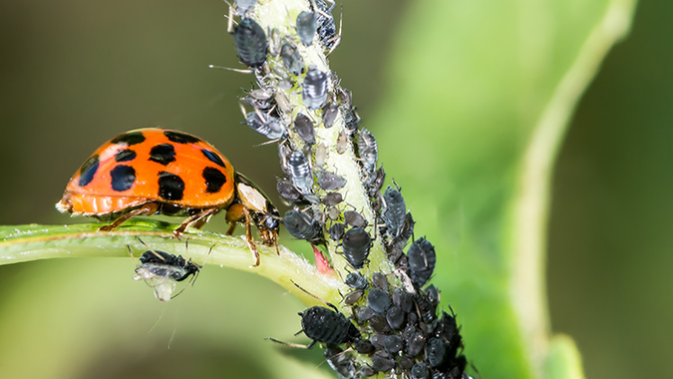
Bioinsumos
Os bioinsumos são produtos de origem biológica utilizados para melhorar a produtividade agrícola de forma sustentável. Eles atuam na nutrição vegetal, proteção das plantas, recuperação do solo e estímulo ao crescimento, reduzindo a dependência de insumos químicos.
Biofertilizantes
Inoculantes microbiológicos
Biodefensivos

Slide 14
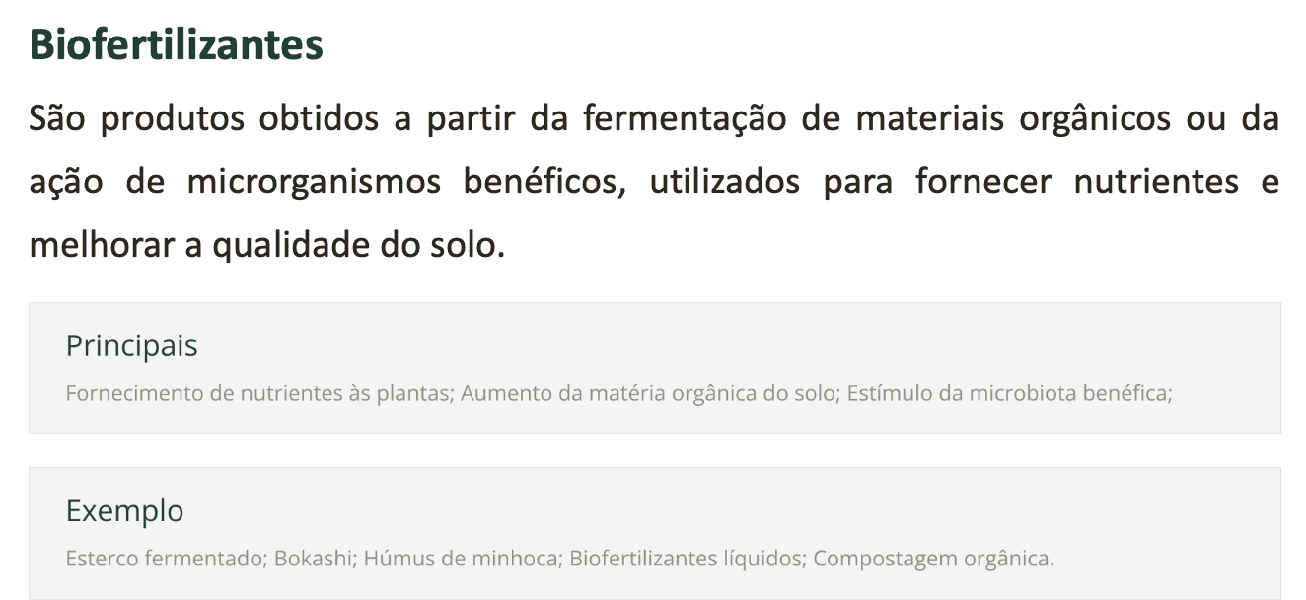

Slide 15
Principais usos
  Fornecimento de nutrientes às plantas;
  Aumento da matéria orgânica do solo;
  Estímulo da microbiota benéfica;
  Melhoria da retenção de água;
  Recuperação de solos degradados.

Slide 16


Inoculantes microbiológicos
São produtos contendo bactérias ou fungos benéficos que promovem crescimento vegetal e auxiliam na absorção de nutrientes.
  Fixação biológica de nitrogênio;
  Solubilização de fósforo;
  Estímulo ao desenvolvimento radicular;
  Aumento da absorção de nutrientes;
  Maior tolerância ao estresse hídrico.
Principais usos

Slide 17
Biodefensivos
São agentes biológicos usados no controle de pragas, doenças e plantas daninhas.

Slide 18
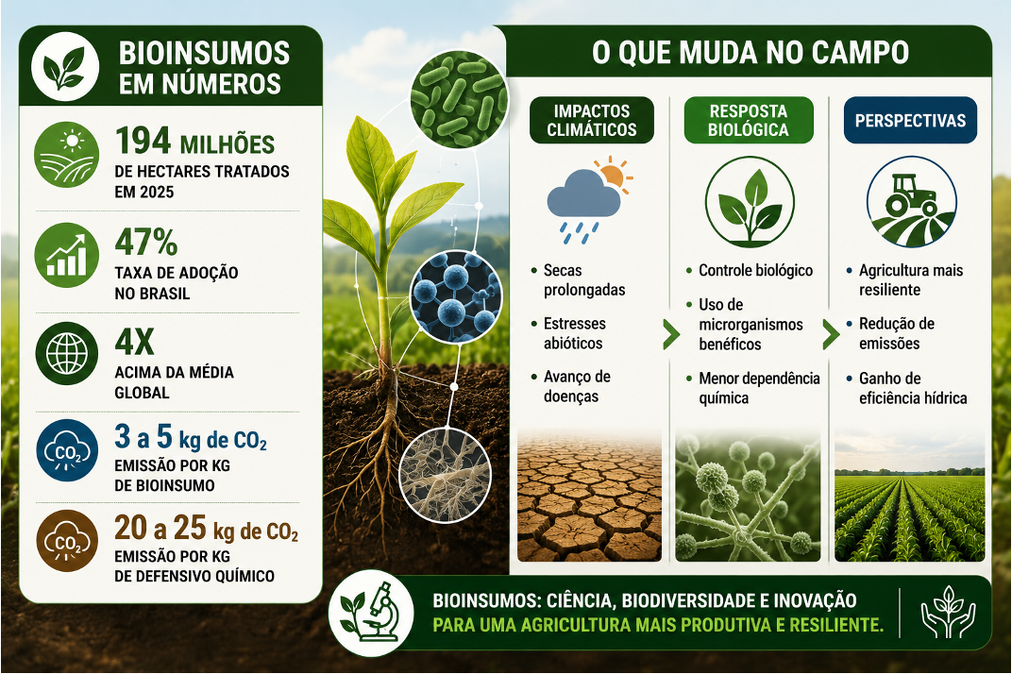

Slide 19
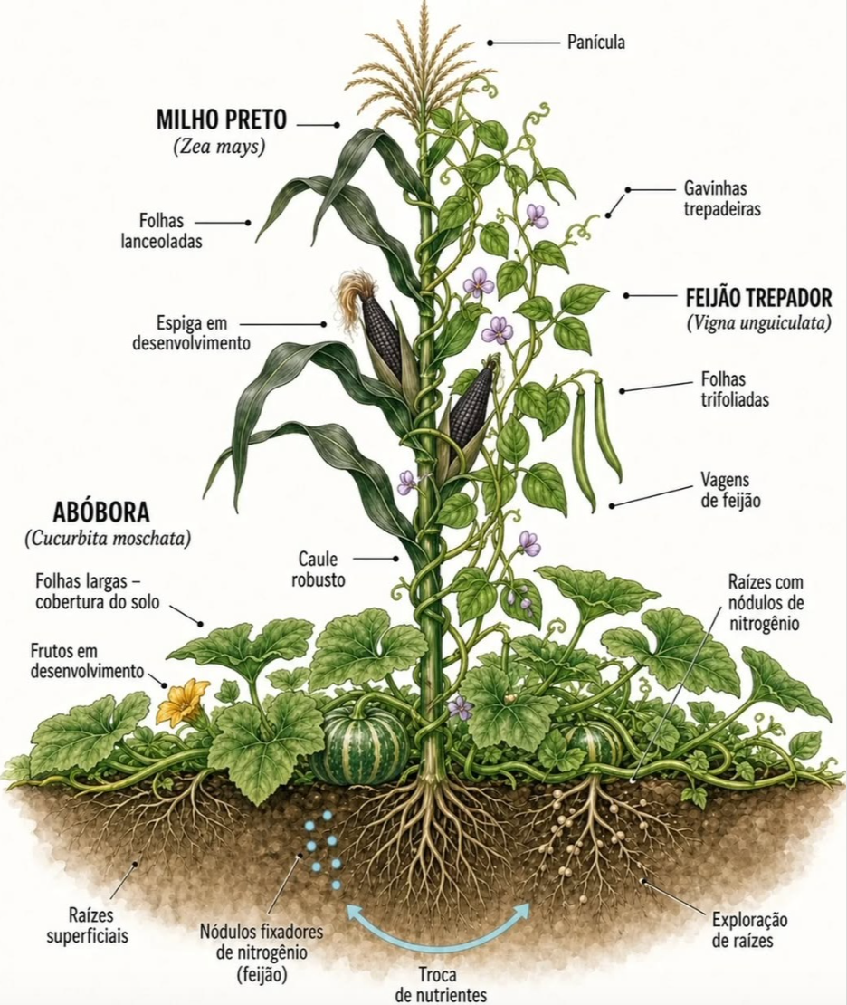
Agrofloresta

Slide 20
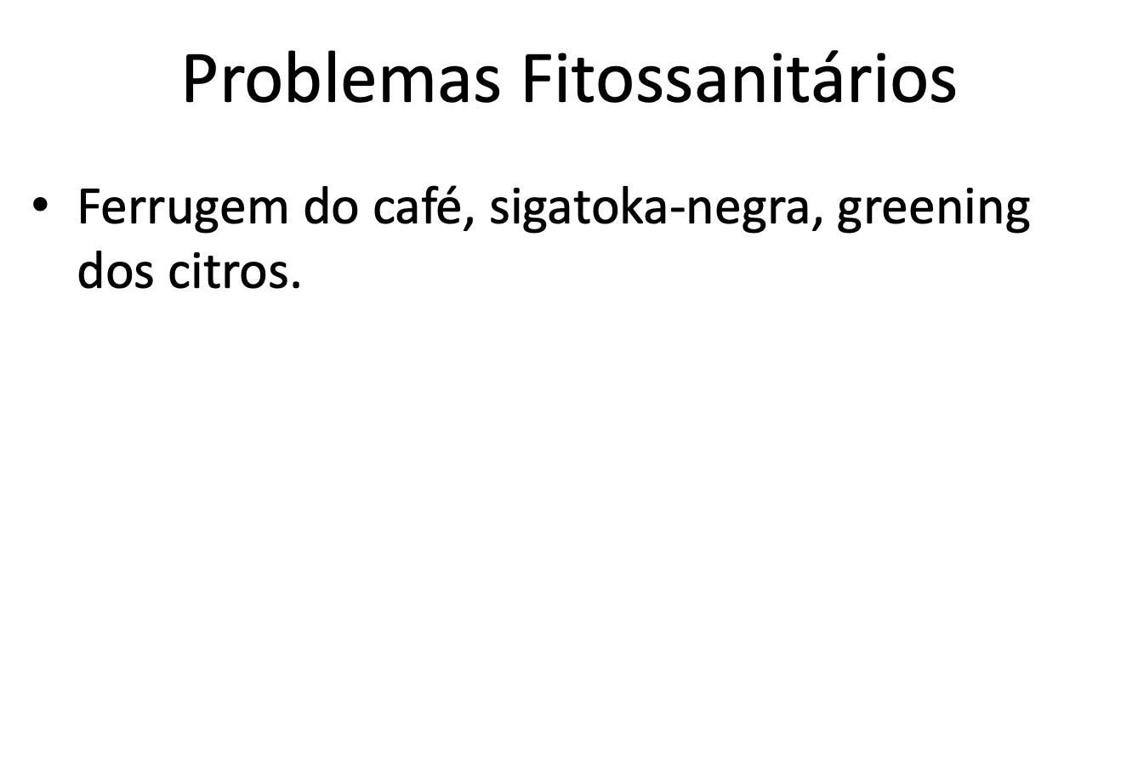
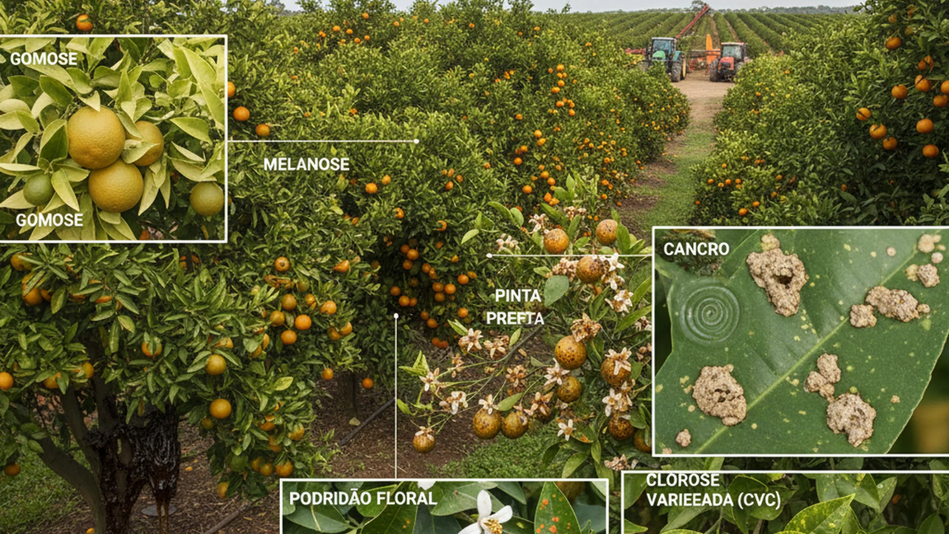
Monocultura = adensamento

Slide 21
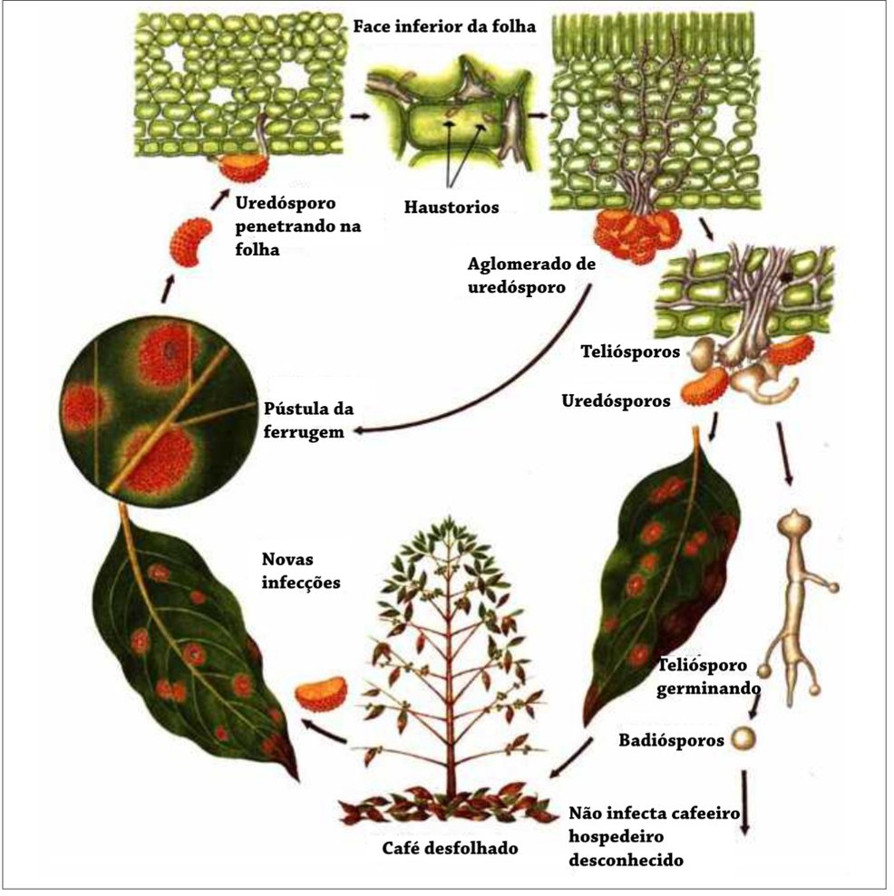
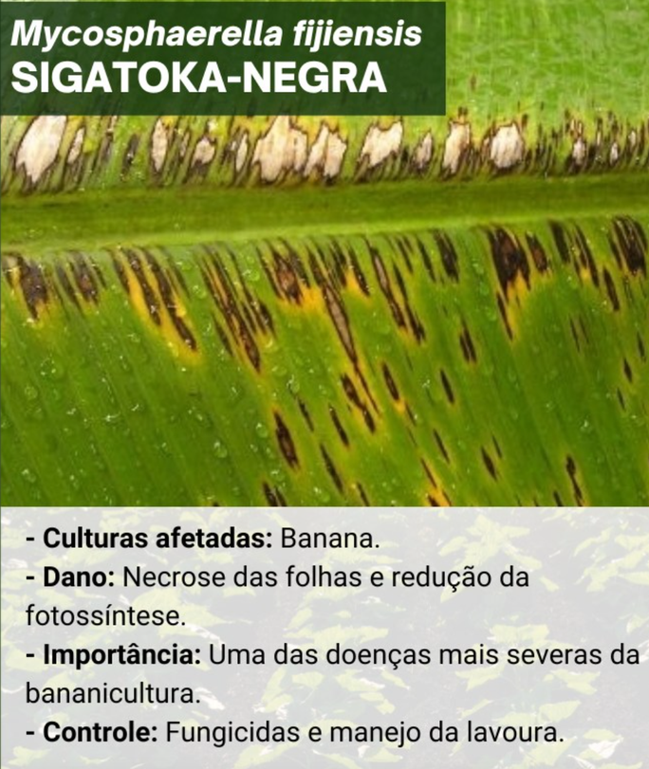

Slide 22
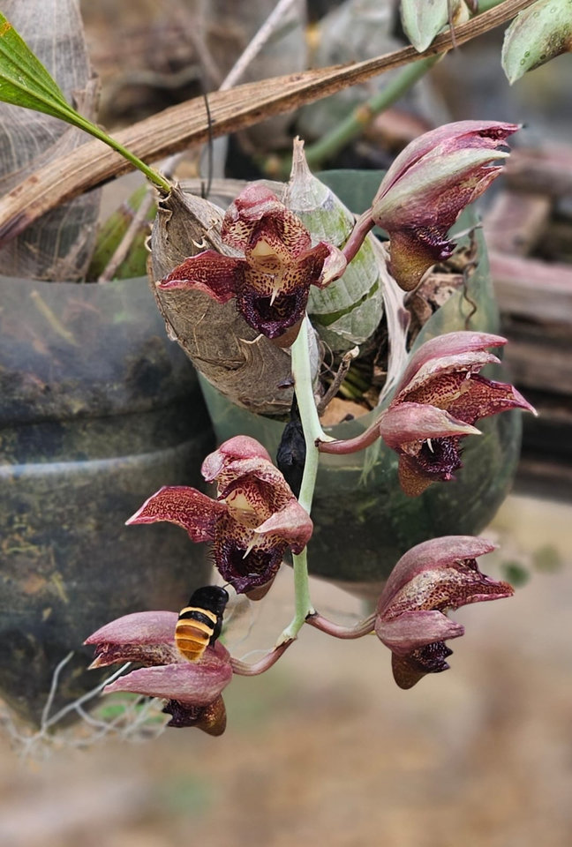
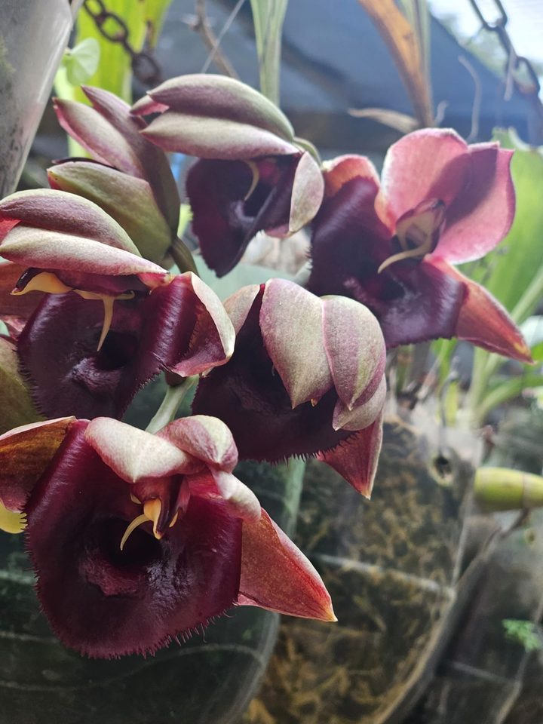
Obrigada pela atenção
isane.karsburg@unemat.br

